Slide 1

Emisiones de CO2

Slide 2
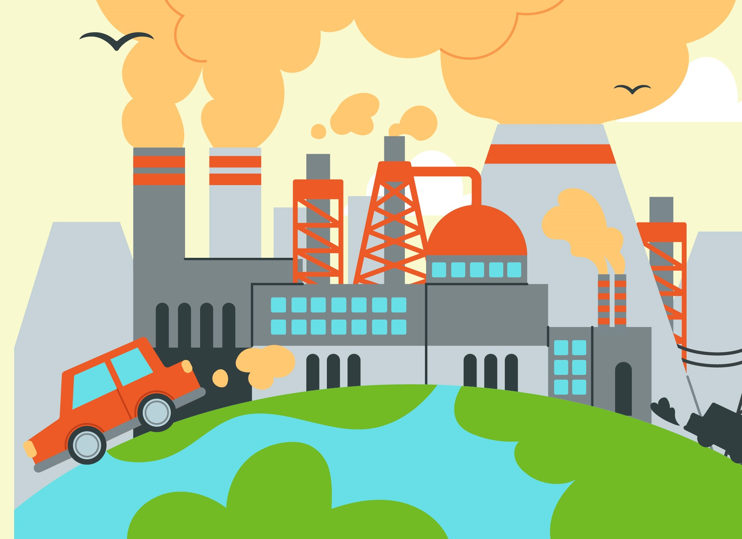
Revisemos la infografía “Calentamiento Global”
*Imagen referencial de la situación
Notes:
*Observación para el docente → en este momento se debe revisar la infografía de la situación (se puede descargar directamente desde la página de la situación).

Slide 3
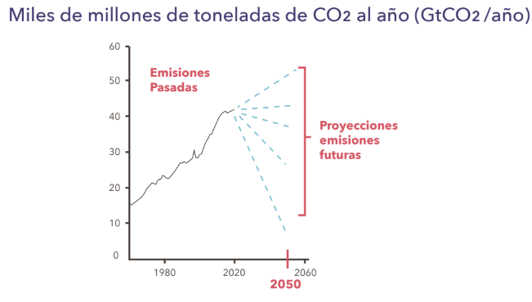
Reflexionemos
¿Cuáles son los efectos en el planeta de las emisiones de CO2?
¿Por qué es relevante reducir las emisiones de CO2?
¿Qué representa el gráfico visto en la infografía? (imagen de la derecha)
Notes:
A partir de las respuestas de sus estudiantes, haga notar que:
Las emisiones de CO2 son uno de los principales factores que contribuyen al calentamiento global y el cambio climático. En particular, el incremento de la temperatura promedio del planeta tiene consecuencias directas, como el aumento de incendios forestales y la desaparición de los arrecifes de coral, por ejemplo.
Reducir las emisiones futuras de CO2 es importante, ya que dependiendo del nivel de emisión podremos limitar el aumento de la temperatura, y mitigar en parte los efectos del calentamiento global.
El gráfico muestra emisiones netas de CO2 del planeta Tierra y sus proyecciones en el futuro, con el propósito de alcanzar la meta de reducirlas a cero en el año 2050.

Slide 4
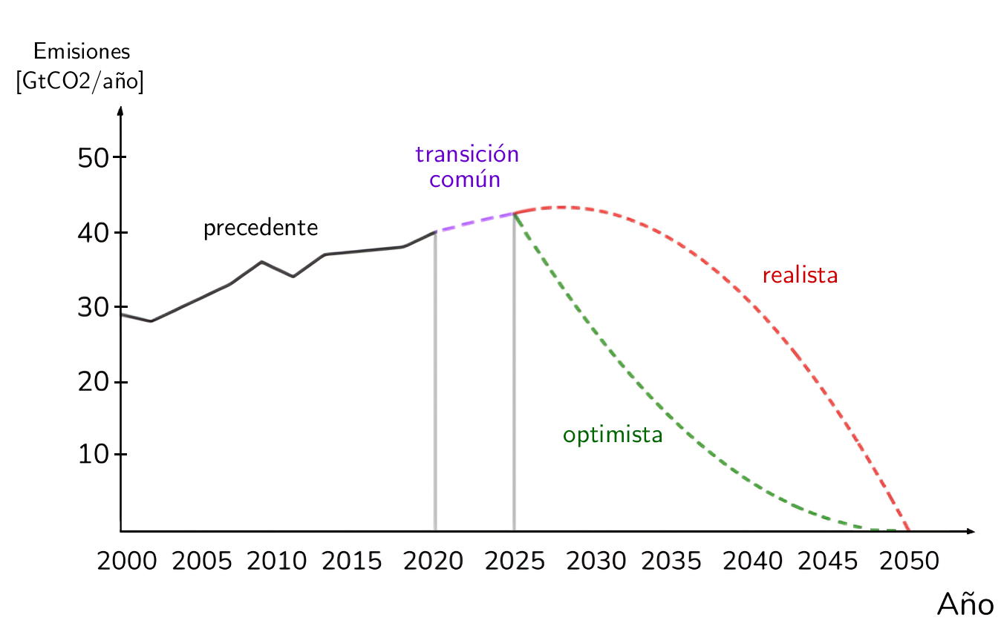
Presentación del problema
En esta clase estudiaremos las emisiones acumuladas de CO2, medidas en GtCO2 (miles de millones de toneladas de CO2), para distintos escenarios propuestos, similares a los que los científicos han estimado en el último reporte sobre calentamiento global (2019).
Notes:
Aclare que las emisiones netas de CO2 (mostradas en el gráfico) corresponden a la diferencia entre las emisiones por actividades industriales y las absorbidas por distintos mecanismos, como la forestación y la tecnología de captura de CO2.

Slide 5
Presentación del problema
En ambos escenarios (optimista y realista) se proyecta una transición común (período 2000-2020)
A partir de 2025 se consideran los escenarios se diferencian: en el realista la reducción de las emisiones es moderada en un comienzo y se intensifica con el paso de los años, mientras que en el escenario optimista se contempla una reacción activa en la disminución de las emisiones desde un comienzo de este período.
Notes:
Haga notar que en ambos escenarios se proyecta una transición común, en la cual el planeta mantiene la tendencia histórica del periodo 2000-2020 en sus niveles de emisiones, mientras se logran acuerdos a nivel internacional para reducir efectivamente las emisiones a partir de 2025.
Comente que a partir de 2025 se consideran dos escenarios: uno realista, en el cual la reducción de las emisiones es moderada en un comienzo y se intensifica con el paso de los años, mientras que en el escenario optimista se contempla una reacción activa en la disminución de las emisiones desde un comienzo de este período.

Slide 6
Presentación del problema
¿Cómo podemos calcular la cantidad de CO2 acumulada en el período 2020 - 2050 para estos dos escenarios?
Notes:
Haga notar que en ambos escenarios se proyecta una transición común, en la cual el planeta mantiene la tendencia histórica del periodo 2000-2020 en sus niveles de emisiones, mientras se logran acuerdos a nivel internacional para reducir efectivamente las emisiones a partir de 2025.
Comente que a partir de 2025 se consideran dos escenarios: uno realista, en el cual la reducción de las emisiones es moderada en un comienzo y se intensifica con el paso de los años, mientras que en el escenario optimista se contempla una reacción activa en la disminución de las emisiones desde un comienzo de este período.

Slide 7
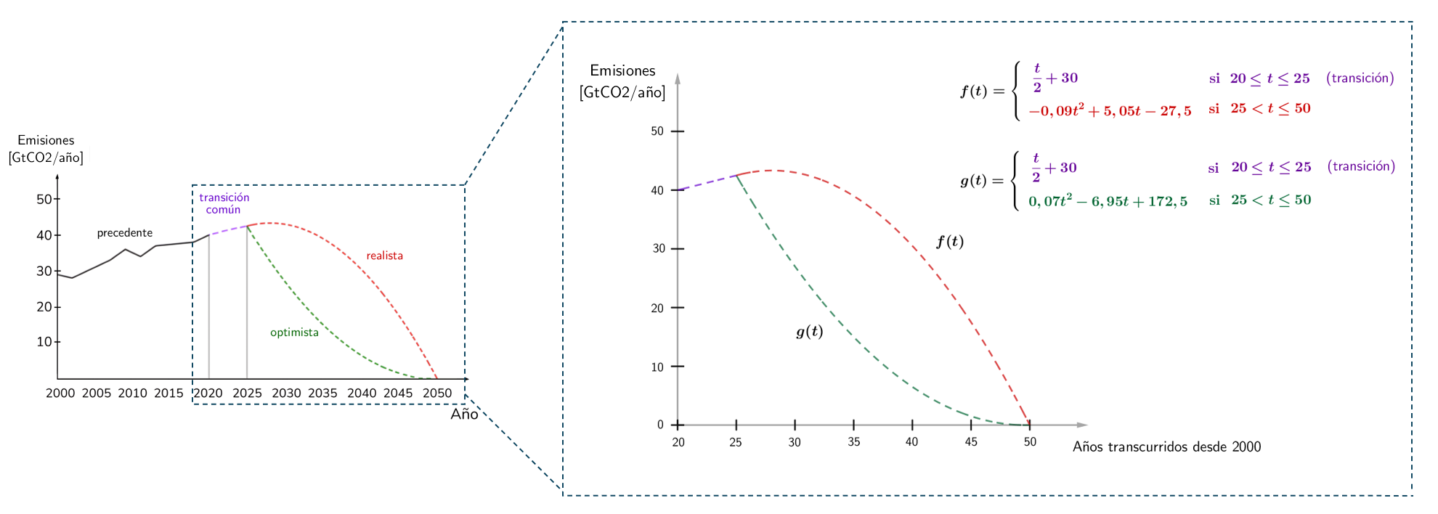
Funciones que describen los escenarios
Usaremos funciones por partes para modelar los escenarios optimista y realista
Notes:
Haga notar a las y los estudiantes que, para modelar las proyecciones de \(CO_2\) que poseen una fase de transición, seguida de un descenso (o aumento y descenso en el escenario realista), se utilizaron funciones definidas por tramos para cada escenario. Destaque que ambos modelos comparten la misma expresión para la fase de transición.
También señale que, para simplificar los cálculos, la variable \(t\) representa los años transcurridos desde el 2000. Así por ejemplo, el año 2020 corresponde al valor \(t=20\).

Slide 8
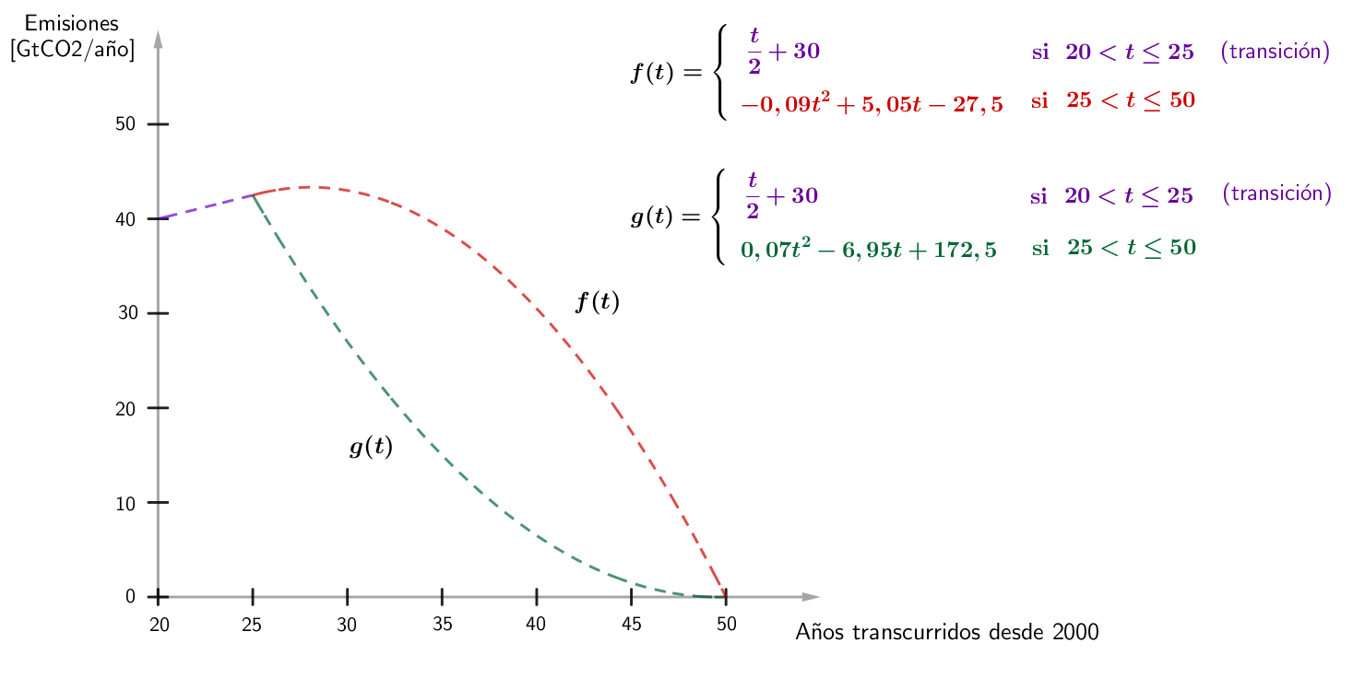
Funciones que describen los escenarios
¿De qué manera podemos estimar la cantidad de CO2 acumulada en cada escenario?

Slide 9
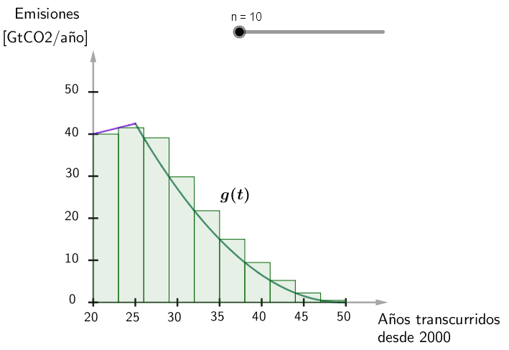

Área bajo la curva
El gráfico muestra las emisiones netas de CO2 a lo largo del tiempo, de manera que el área bajo la curva representa las emisiones acumuladas para todo este período.
Notemos que cada rectángulo tiene una altura cuya medida corresponde a [GtCO2 / año] mientras que su base a [años]. Luego, como el área de cada rectángulo es el producto de su base por la altura, el cálculo del área tendrá las siguientes unidades,
$$A=base⋅altura=\left[\frac{GtCO2}{año}\right]⋅\left[año\right]=[GtCO2]$$
Recurso Geogebra

Slide 10
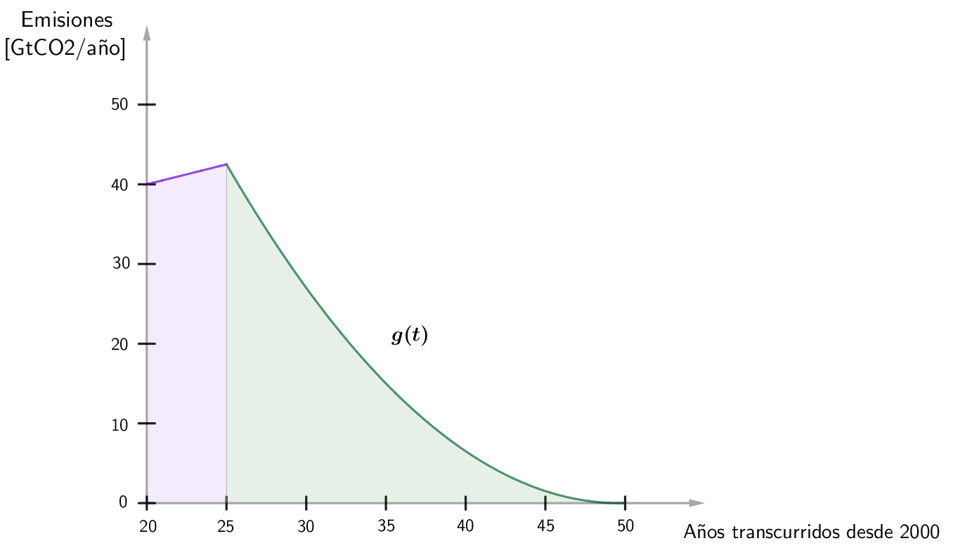

Área bajo la curva
Dado que contamos con la expresión algebraica para cada escenario, una manera de estimar el total acumulado hasta el año 2050 es usar la integral.

Slide 11
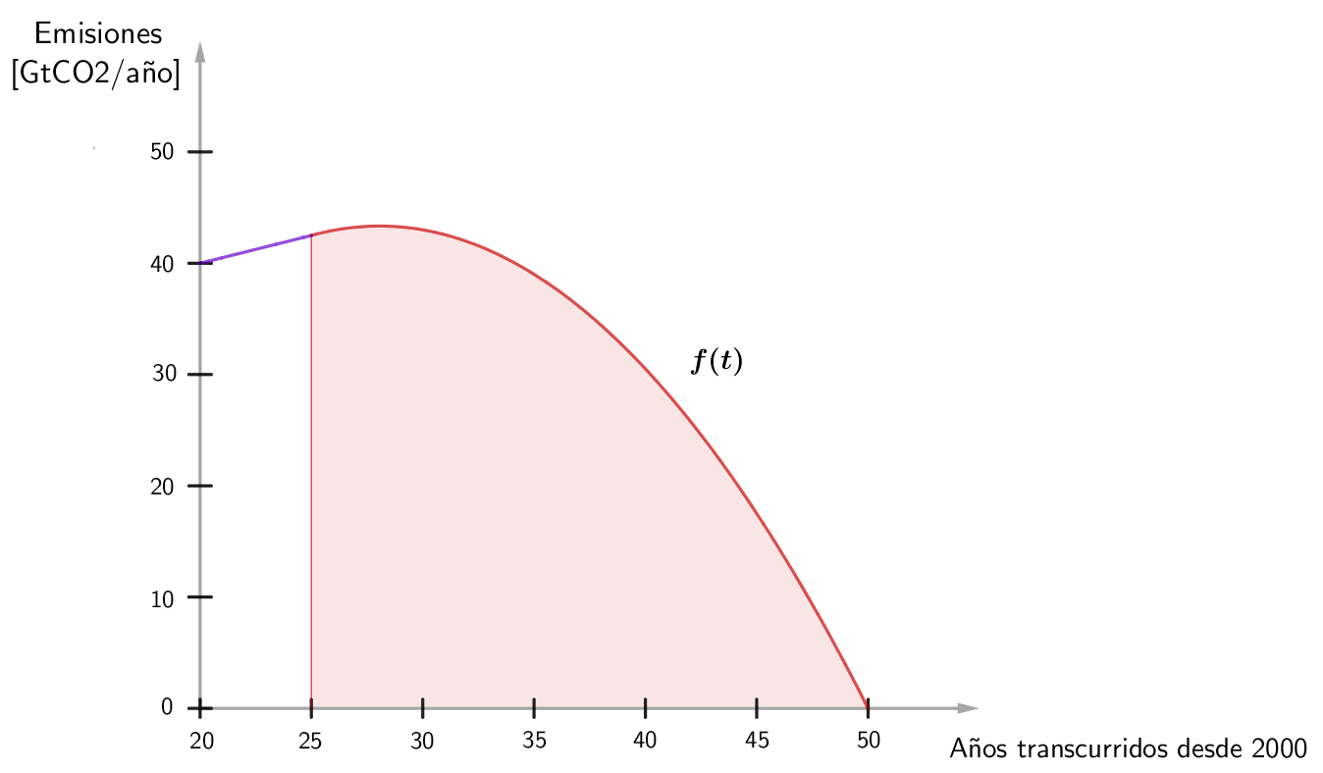
Escenario realista
¿Cómo podemos determinar el área bajo la curva que permite estimar la cantidad de emisiones de CO2 en el período 2025 – 2050 de acuerdo con el modelo realista?

Slide 12



Escenario realista
En este período (2025 – 2050), la curva del escenario realista está descrita por la función
$$f\left(t\right)=−0,09 t^{2}+5,05t −27,5$$
Para calcular la integral debemos encontrar una antiderivada de f(t), es decir, una función F(t) tal que
$$F′(t)=f(t)$$
De esta forma, la integral definida de f(t) en el intervalo 2025 – 2050 está dada por
$$\int_{25}^{50}{f\left(t\right)dt=F\left(50\right)−F(25)}$$

Slide 13

Actividad 1
El siguiente gráfico muestra las emisiones netas de en el escenario realista para el período 2020-2050 (se muestra pintado de rojo la cantidad de acumulada entre 2025 y 2050).
Al ser una función por partes, para calcular lo acumulado desde el 2020 al 2050, podemos calcular lo acumulado desde el año 2020 al 2025 y sumarle lo acumulado desde el 2025 hasta el 2050.
Calcula una antiderivada de la función f(t), considerando solamente el período 2025-2050 del escenario realista.
Usando la antiderivada anterior, calcula la cantidad de CO2 acumulada entre 2025 y 2050 en este escenario.

Slide 14


Actividad 1
Calcula una antiderivada de la función f(t), considerando solamente el período 2025-2050 del escenario realista.
Buscamos una función F(t) tal que$F^{′}\left(t\right)=f\left(t\right)$
$$F\left(t\right)=\frac{−0,09}{3}t^{3}+\frac{5,05}{2}t^{2}−27,5 t$$
Hemos usado la fórmula para la antiderivada de un polinomio

Slide 15



Actividad 1
Usando la antiderivada anterior, calcula la cantidad de CO2 acumulada entre 2025 y 2050 en este escenario.
$$F\left(50\right)=\frac{−0,09}{3}{50}^{3}+\frac{5,05}{2}{50}^{2}−27,5⋅50=1187,5 GtCO_{2}$$
$$F\left(25\right)=\frac{−0,09}{3}{25}^{3}+\frac{5,05}{2}{25}^{2}−27,5⋅25=421,87 GtCO_{2}$$
$$\int_{25}^{50}{f\left(t\right)dt=F\left(50\right)−F\left(25\right)=765,63 GtCO_{2}}$$

Slide 16
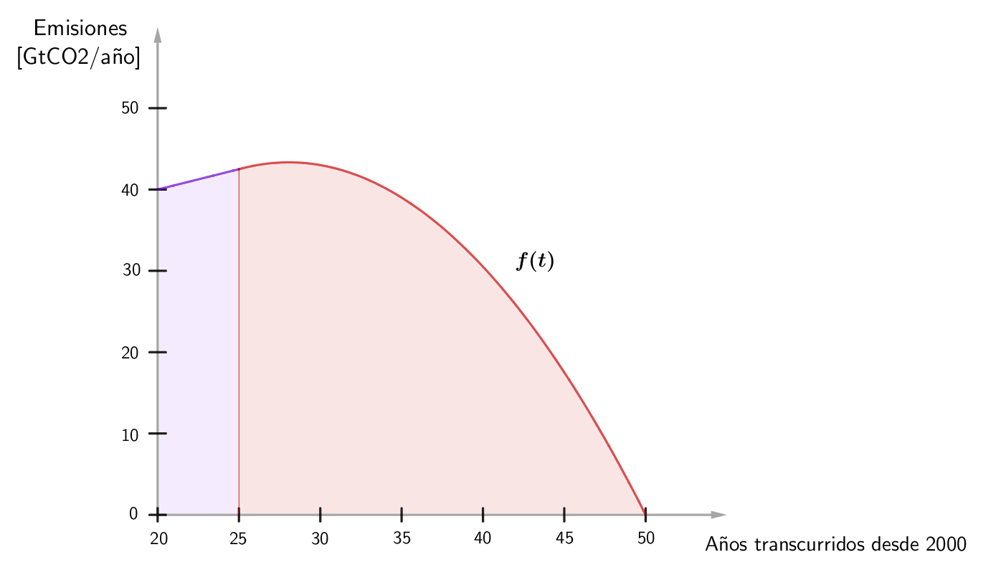
Escenario realista
¿Cómo determinar las emisiones acumuladas en el escenario realista, en todo del período? (desde 2020 a 2050)

Slide 17

Escenario realista
¿Cómo determinar las emisiones acumuladas en el escenario realista, en todo del período? (desde 2020 a 2050)
2020 - 2025
Aún debemos calcular la integral de la función f(t) en el período entre 2020 y 2025. Es decir,
2025 – 2050
$$\int_{20}^{25}{f\left(t\right)dt=\int_{20}^{25}{\left(\frac{t}{2}+30\right)dt}}$$

Slide 18






Escenario realista
¿Cómo determinar las emisiones acumuladas en el escenario realista, en todo del período? (desde 2020 a 2050)
$$\int_{20}^{25}{f\left(t\right)dt=\int_{20}^{25}{\left(\frac{t}{2}+30\right)dt}}$$
Buscamos una función F(t) tal que$F^{′}\left(t\right)=f\left(t\right)$
$$F\left(t\right)=\frac{1}{2}⋅\frac{1}{2}t^{2}+30 t=\frac{1}{4}⋅t^{2}+30 t$$
Evaluamos la antiderivada en los límites del período
$$F\left(25\right)=\frac{1}{4}⋅{25}^{2}+30⋅25=906,25 GtCO_{2}$$
$$F\left(20\right)=\frac{1}{4}⋅{20}^{2}+30⋅20=700 GtCO_{2}$$
$$\int_{20}^{25}{f\left(t\right)dt=F\left(25\right)−F\left(20\right)=206,25 GtCO_{2}}$$

Slide 19

Escenario realista
¿Cómo determinar las emisiones acumuladas en el escenario realista, en todo del período? (desde 2020 a 2050)
$$\int_{20}^{25}{f\left(t\right)dt=\int_{20}^{25}{\left(\frac{t}{2}+30\right)dt}}=206,25 GtCO_{2}$$
2020 - 2025
2025 – 2050
$$\int_{25}^{50}{f\left(t\right)dt=\int_{25}^{50}{\left(−0,09 t^{2}+5,05t −27,5\right) dt=765,63 GtCO_{2}}}$$
Así, las emisiones acumuladas en todo el período (2020 a 2050) según la proyección realista, serán aproximadamente,
$$206,25 GtCO_{2}+765,63 GtCO_{2}=971,88 GtCO_{2}$$

Slide 20

Actividad 2
Considera la proyección de las emisiones para el escenario optimista, que está descrito por la expresión algebraica:
Calcula las emisiones acumuladas de CO2 entre 2020 y 2050 que se obtienen calculando el área bajo la curva, de acuerdo con el modelo matemático propuesto para el escenario optimista. Expresa tus cálculos usando dos cifras decimales.
Compara las emisiones netas de ambos escenarios, ¿qué puedes concluir acerca de las probabilidades de limitar el alza de temperatura a 1,5°C?

Slide 21


Actividad 2
Calcula las emisiones acumuladas de CO2 entre 2020 y 2050 que se obtienen calculando el área bajo la curva, de acuerdo con el modelo matemático propuesto para el escenario optimista. Expresa tus cálculos usando dos cifras decimales.
$$\int_{20}^{25}{g\left(t\right)dt=\int_{20}^{25}{\left(\frac{t}{2}+30\right)dt}}$$
2020 - 2025
2025 – 2050
$$\int_{25}^{50}{g\left(t\right)dt=\int_{25}^{50}{\left(0,07 t^{2}−6,95⋅t+172,5\right) dt}}$$

Slide 22



Actividad 2
Calcula las emisiones acumuladas de CO2 entre 2020 y 2050 que se obtienen calculando el área bajo la curva, de acuerdo con el modelo matemático propuesto para el escenario optimista. Expresa tus cálculos usando dos cifras decimales.
Recordemos que en el período 2020 a 2025 ambos escenarios son iguales. Es decir,
$$\int_{20}^{25}{g\left(t\right)dt=\int_{20}^{25}{\left(\frac{t}{2}+30\right)dt}}=206,25 GtCO_{2}$$
Para el período 2025 a 2050 buscamos una función G(t) tal que$G^{′}\left(t\right)=g\left(t\right)$,
$$G\left(t\right)=\frac{0,07}{3}t^{3}−\frac{6,95}{2}t^{2}+172,5⋅t$$

Slide 23

Actividad 2
Calcula las emisiones acumuladas de CO2 entre 2020 y 2050 que se obtienen calculando el área bajo la curva, de acuerdo con el modelo matemático propuesto para el escenario optimista. Expresa tus cálculos usando dos cifras decimales.
Evaluamos la antiderivada en los límites del período
$$G\left(50\right)=\frac{0,07}{3}{50}^{3}−\frac{6,95}{2}{50}^{2}+172,5⋅50=2851,17 GtCO_{2}$$
$$G\left(25\right)=\frac{0,07}{3}{25}^{3}−\frac{6,95}{2}{25}^{2}+172,5⋅25=2505,21 GtCO_{2}$$
$$\int_{25}^{50}{g\left(t\right)dt=G\left(50\right)−G\left(25\right)=345,96 GtCO_{2}}$$

Slide 24

Actividad 2
Calcula las emisiones acumuladas de CO2 entre 2020 y 2050 que se obtienen calculando el área bajo la curva, de acuerdo con el modelo matemático propuesto para el escenario optimista. Expresa tus cálculos usando dos cifras decimales.
2020 - 2025
$$\int_{20}^{25}{g\left(t\right)dt=\int_{20}^{25}{\left(\frac{t}{2}+30\right)dt}}=206,25 GtCO_{2}$$
$$\int_{25}^{50}{g\left(t\right)dt=\int_{25}^{50}{\left(0,07 t^{2}−6,95⋅t+172,5\right) dt=345,96 GtCO_{2}}}$$
2025 – 2050
Así, las emisiones acumuladas en todo el período (2020 a 2050) según la proyección optimista, serán aproximadamente,
$$206,25 GtCO_{2}+345,96 GtCO_{2}=552,21 GtCO_{2}$$

Slide 25


Actividad 2
Compara las emisiones netas de ambos escenarios, ¿qué puedes concluir acerca de las probabilidades de limitar el alza de temperatura a 1,5°C?
optimista
realista
Emisiones acumuladas (2020 a 2050)
Emisiones acumuladas (2020 a 2050)
$$552,21 GtCO_{2}$$
$$971,88 GtCO_{2}$$

Slide 26


Actividad 2
Compara las emisiones netas de ambos escenarios, ¿qué puedes concluir acerca de las probabilidades de limitar el alza de temperatura a 1,5°C?
optimista
realista
Las emisiones del escenario realista son casi el doble que las del optimista, aun cuando inician y terminan en el mismo nivel de emisiones netas. Es decir, no da lo mismo la manera en que se alcanza la meta de cero emisiones para el 2050. Estas diferencias en las emisiones de CO2 en ambos escenarios, podrían impactar directamente en la posibilidad de mantener los 1,5°C de aumento de temperatura de la Tierra en 2050.
Emisiones acumuladas (2020 a 2050)
Emisiones acumuladas (2020 a 2050)
$$552,21 GtCO_{2}$$
$$971,88 GtCO_{2}$$

Slide 27
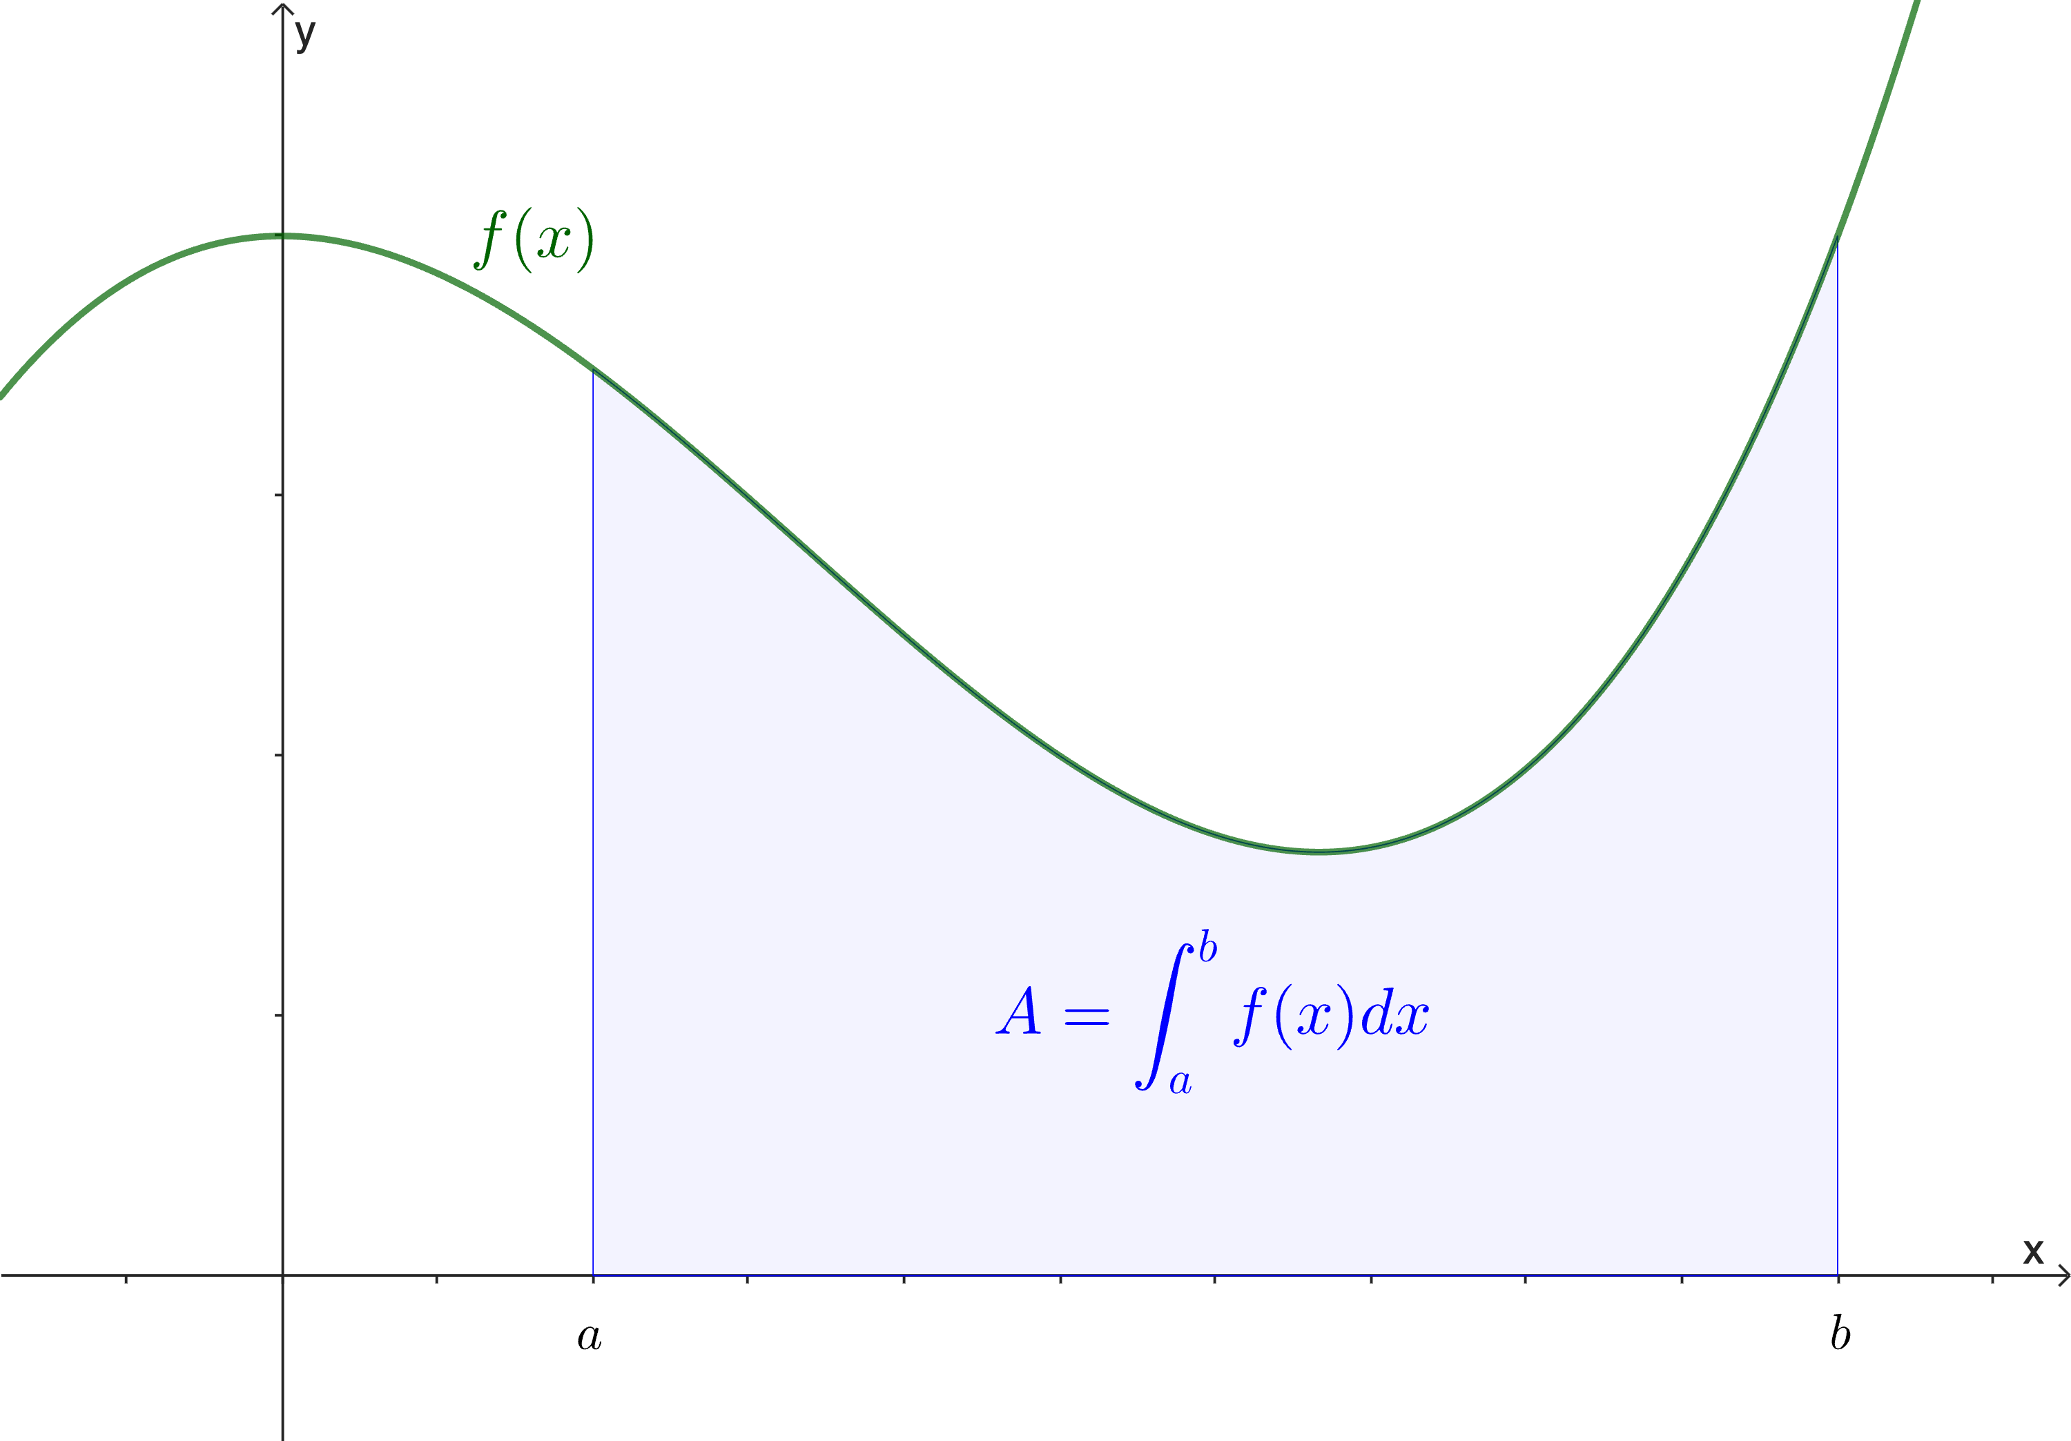
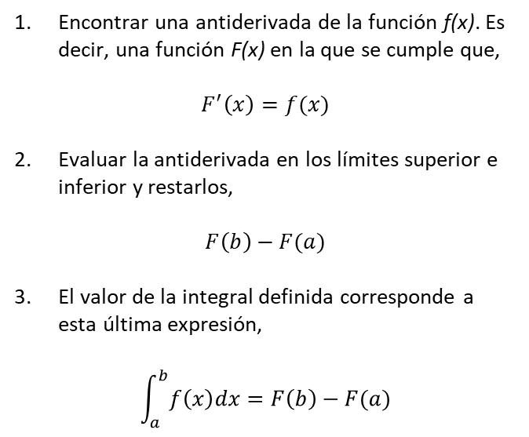
Conclusiones
Para calcular una integral definida se puede realizar el siguiente procedimiento
Encontrar una antiderivada de la función f(x). Es decir, una función F(x) en la que se cumple que,
$$F^{′}\left(x\right)=f(x)$$
Evaluar la antiderivada en los límites superior e inferior y restarlos,
$$F\left(b\right)−F(a)$$
El valor de la integral definida corresponde a esta última expresión,
$$\int_{a}^{b}{f\left(x\right)dx}=F\left(b\right)−F(a)$$

Slide 28
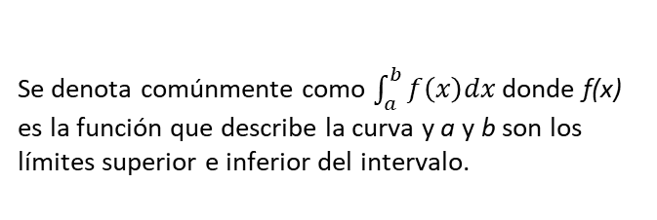
Conclusiones
La integral definida es un concepto en cálculo que se utiliza para calcular el área bajo la curva de una función en un intervalo específico.
Se denota comúnmente como $\int_{a}^{b}{f\left(x\right)dx}$ donde f(x) es la función que describe la curva y a y b son los límites superior e inferior del intervalo.

Slide 29
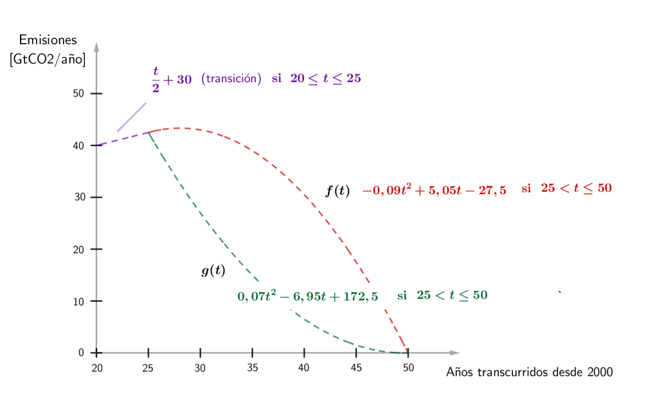

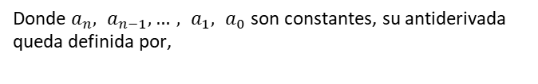





Conclusiones
En esta actividad usamos el hecho de que para un polinomio de la forma:
$$f\left(x\right)=a_{n}x^{n}+a_{n−1}x^{n−1}+…+a_{1}x+a_{0}$$
Donde $a_{n}, a_{n−1}, …, a_{1}, a_{0}$ son constantes, su antiderivada queda definida por,
$$F\left(x\right)=\frac{a_{n}}{n+1}x^{n+1}+\frac{a_{n−1}}{n}x^{n}+…+\frac{a_{1}}{2}x^{2}+a_{0}x+C$$
Donde C es una constante. Antiderivadas que utilizamos:
$$g\left(t\right)=f\left(t\right)=\left(\frac{t}{2}+30\right)$$
$$G\left(t\right)=F\left(t\right)=\frac{t^{2}}{4}+30⋅t$$
$$g\left(t\right)=0,07 t^{2}−6,95⋅t+172,5$$
$$\frac{0,07}{3}t^{3}−\frac{6,95}{2}t^{2}+172,5⋅t$$
$$f\left(t\right)=−0,09 t^{2}+5,05t −27,5$$
$$\frac{−0,09}{3}t^{3}+\frac{5,05}{2}t^{2}−27,5 t$$

Slide 30


Conclusiones
Pudimos constatar que las emisiones del escenario realista son casi el doble que las del optimista, aun cuando inician y terminan en el mismo nivel de emisiones netas. Es decir, no sólo es importante alcanzar la meta de cero emisiones para 2050, sino que también la manera en que se alcanzará la meta también lo es. Las diferencias en las emisiones de CO2 en ambos escenarios, podrían impactar directamente en la posibilidad de mantener los 1,5° C de aumento de temperatura de la Tierra en 2050.
optimista
realista
Emisiones acumuladas (2020 a 2050)
Emisiones acumuladas (2020 a 2050)
$$552,21 GtCO_{2}$$
$$971,88 GtCO_{2}$$

Slide 31
Emisiones de CO2

